Slide 1

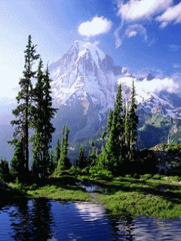
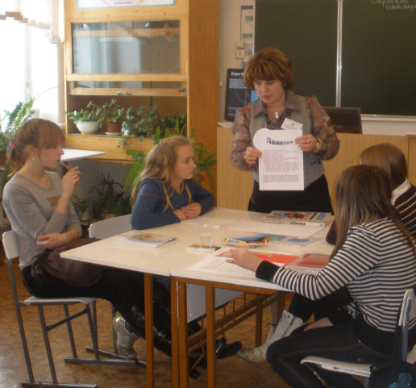
Многообразие видов голосеменных растений, их роль в природе и практическое значение
Учебно – методическое пособие для урока биологии в 7 классе
Автор – составитель: Колягина Галина Борисовна,
учитель биологии
МБОУ «Лицей № 47» г. Новокузнецк
Кемеровской области

Slide 2
Инструкция
Смена осуществляется слайдов по щелчку. При решении познавательных задач необходимо выдерживать паузу после того, как появится вопрос, так как при следующем щелчке мышкой может появиться ответ на задачу, подсказка, баллы.
При закреплении учебного материала сначала по щелчку мышкой появляются билеты с номерами, а затем на каждый щелчок мышкой открывается вопрос, ответ, оценка за ответ.

Slide 3

Познавательные задачи
Интеллектуальная минутка
10 баллов - 5
7 баллов - 4
Порешаем?

Slide 4

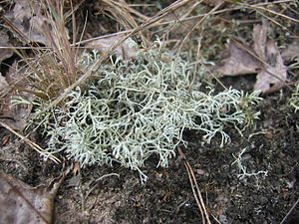
3.Что такое ягель?
Это лишайник – «олений мох»

Slide 5
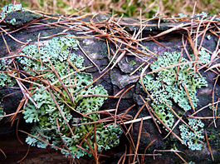
4.Что такое Лихеноиндикация?
Лишайники являются организмами-индикаторами (биоиндикаторы) для определения условий окружающей среды, в частности, качества воздуха
«Активный мониторинг»
Домен: Эукариоты
Царство: Грибы
Отдел: Аскомикота
Класс:Леканоромицеты
Порядок: Леканоровые
Семейство: Пармелиевые
Род: Гипогимния

Slide 6

А повторить лишайники не помешало бы!

Slide 7
Можно ли считать водорослями все растения, произрастающие в водоемах? Почему?
Нет. Водоросли - это низшие растения. Среди водных растений есть высшие. Например, ряска, сальвиния
2

Slide 8
Ученые ботаники относят эвглену зеленую к растениям, а зоологи к животным. Кто из них прав?
Эвглена – животное, но ее нельзя называть типичным животным. Она свободно передвигается, питается автотрофно, подобно зеленым растениям, использует на свету воду и углекислый газ.
2

Slide 9
Способы передвижения простейших разнообразны, но расстояния, на которые они передвигаются, при этом измеряются в миллиметрах. Предложите объяснение, каким образом происходит расселение простейших на десятки и сотни километров.
2
Споры переносятся на десятки и сотни километров.

Slide 10
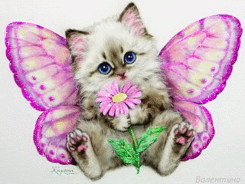
Молодцы!

Slide 11
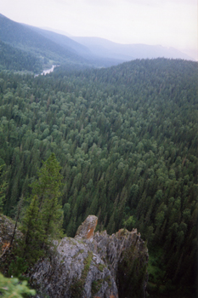
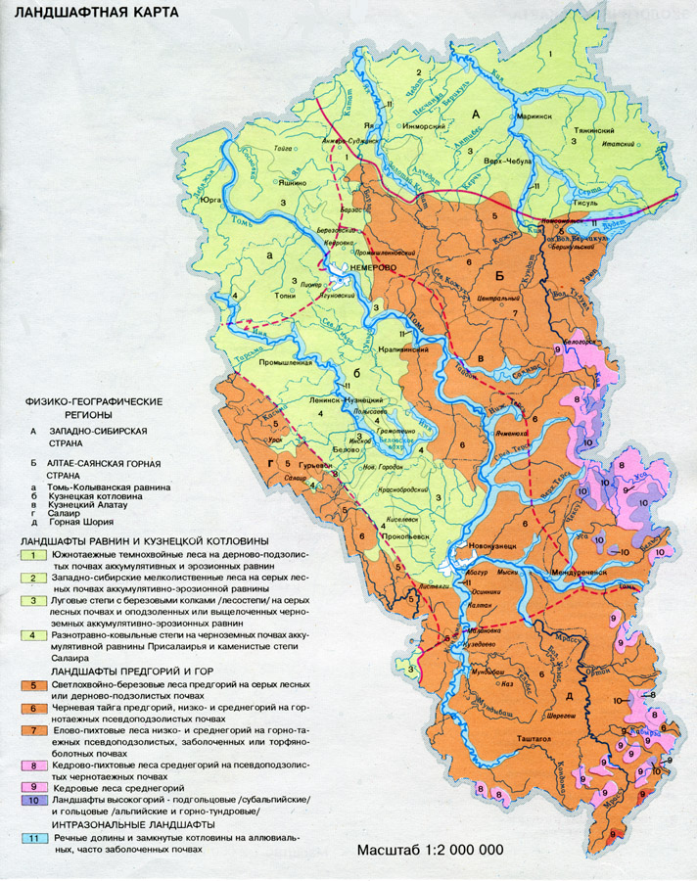
Черневая тайга
Заняты хвойными породами - 81,6% земель -
пихта - 46,4% всей лесопокрытой площади

Slide 12
Значение хвойных растений
название растения | в природе | для человека
Пихта сибирская
Сосна сибирская (кедр)
Ель сибирская
Лиственница сибирская

Slide 13
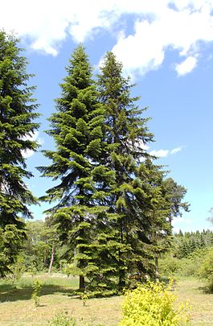
Пихта сибирская
Тип растения: древесное
Отношение к свету: теневыносливое
Отношение к влаге:
предпочитает умеренное увлажнение
Зимовка: зимостойкое
Почва: предпочитает
садовые почвы
Высота: высокое дерево
(более 3 м)
Ценность в культуре:
хвойное

Slide 14
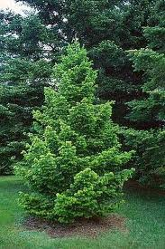
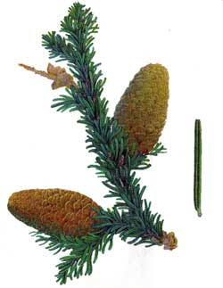
Домен: Эукариоты
Царство: Растения
Отдел: Хвойные
Класс: Хвойные
Порядок: Сосновые
Семейство: Сосновые
Род: Пихта
Вид: Пихта сибирская

Slide 15
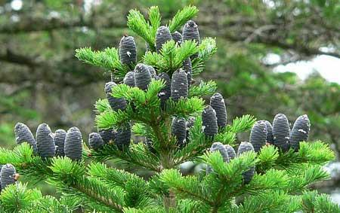
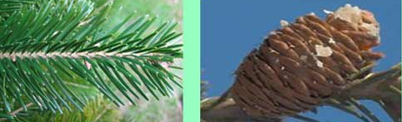
Пихта сибирская
Хвойное вечнозеленое дерево

Slide 16
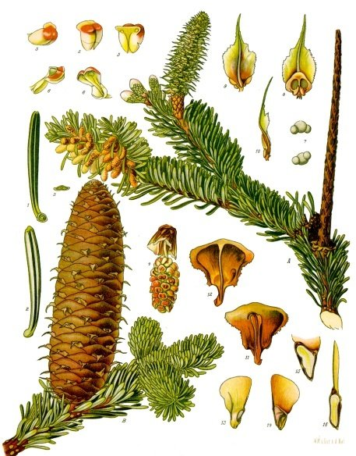
Размножение

Slide 17
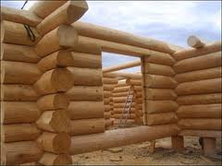

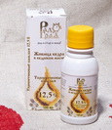


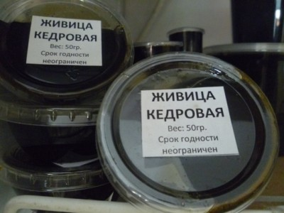
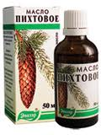

Slide 18
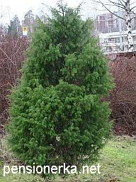
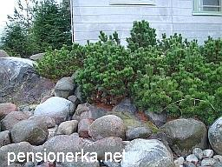
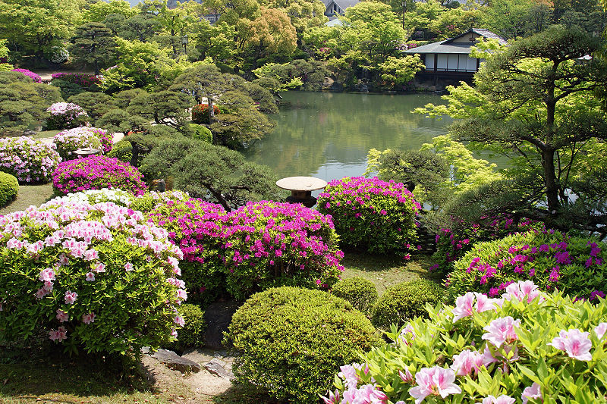
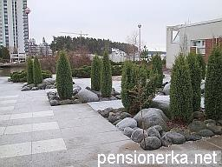
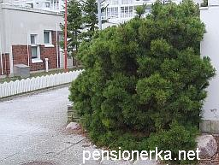
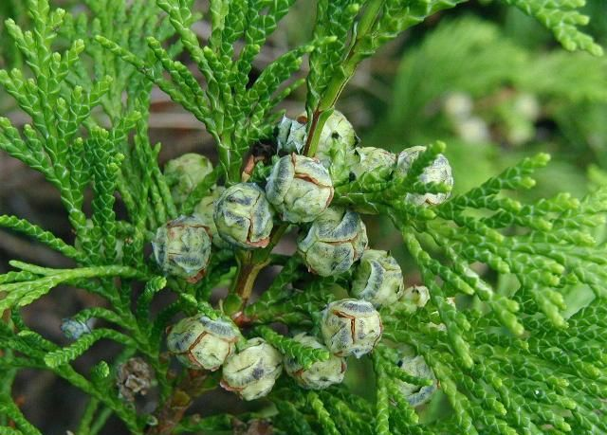
Хвойные в декоративном садоводстве

Slide 19
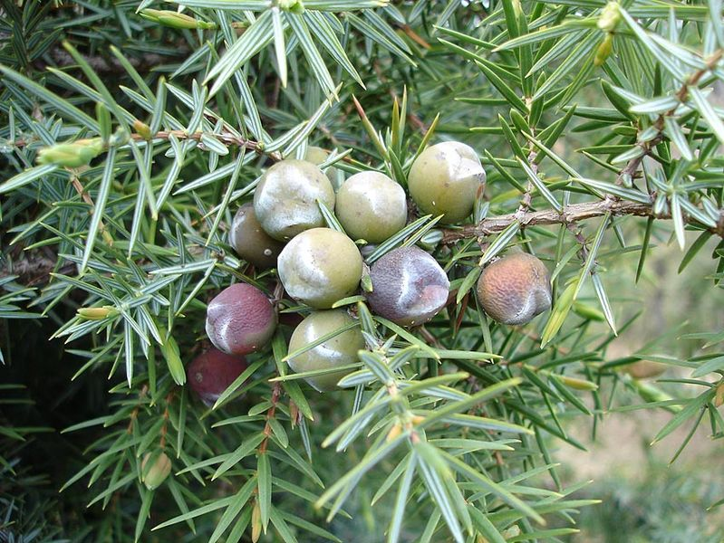
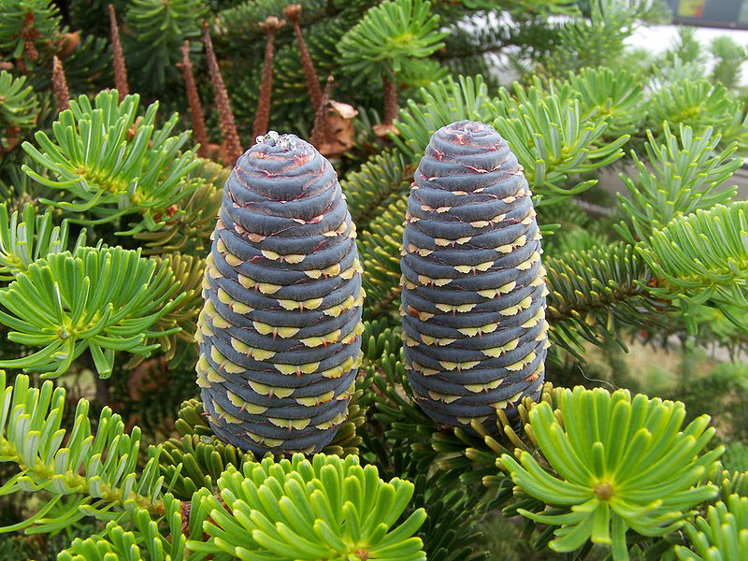
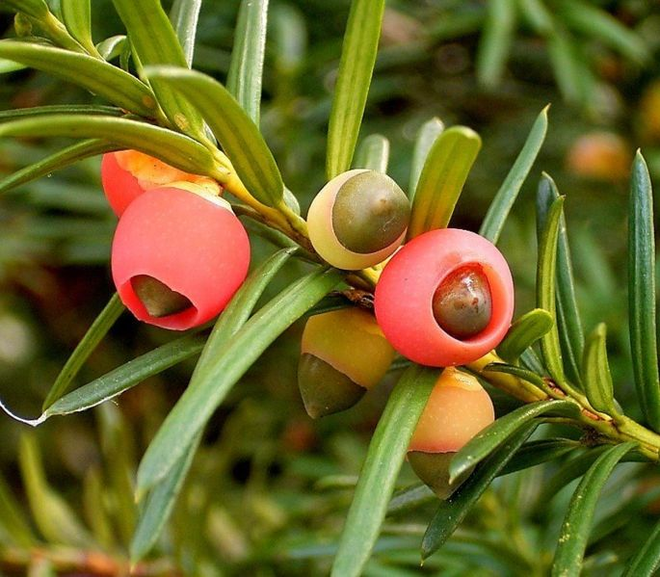
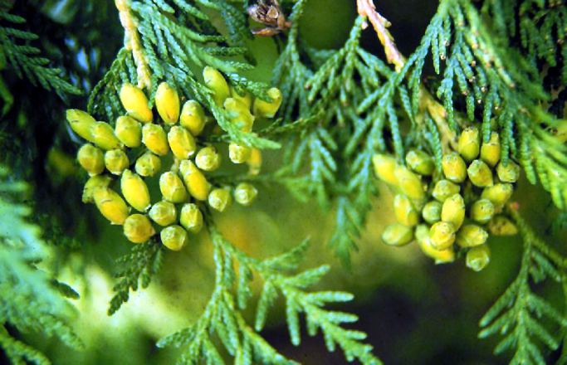
можжевельник
пихта
туя

Slide 20
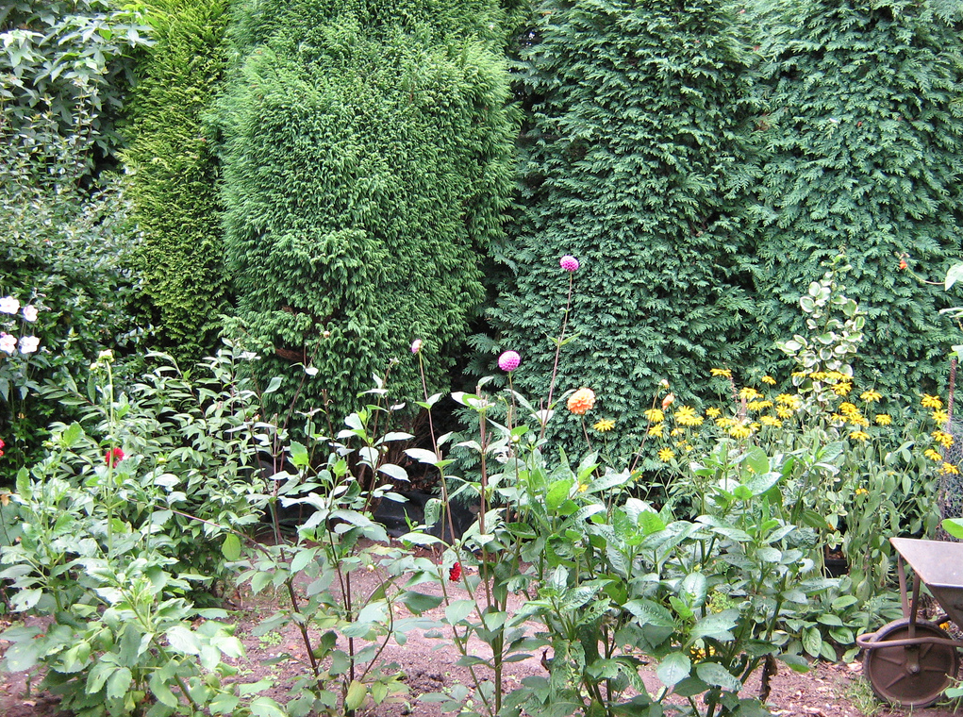

Slide 21
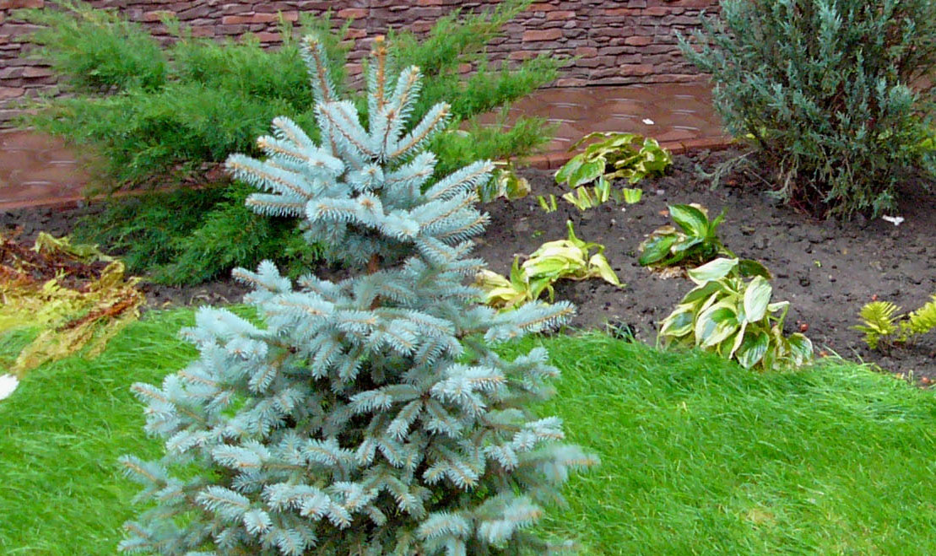
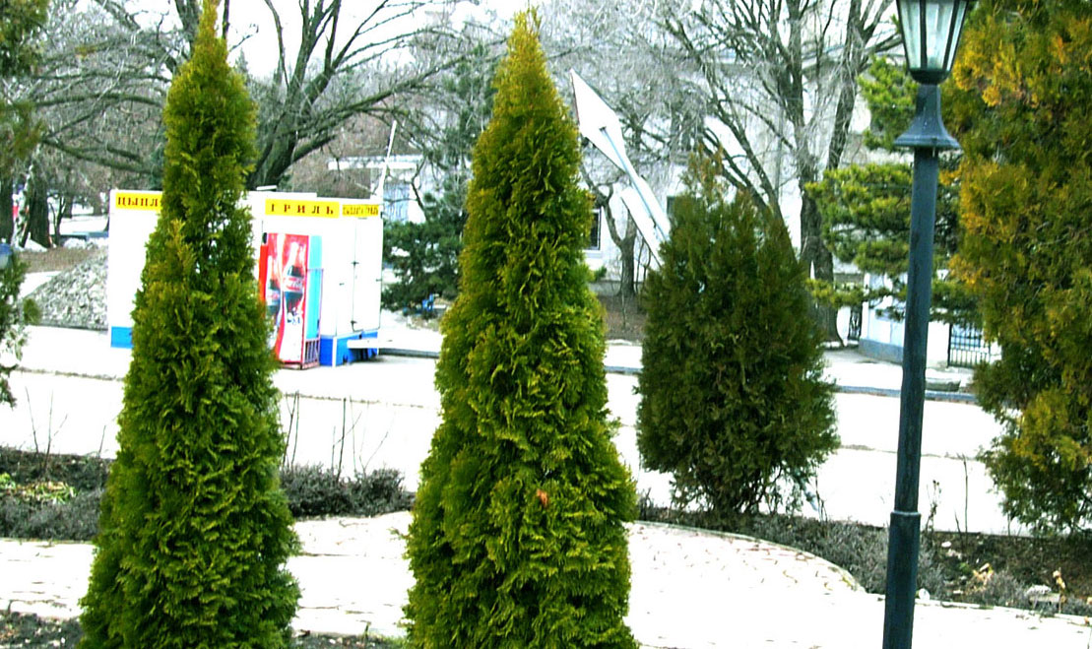
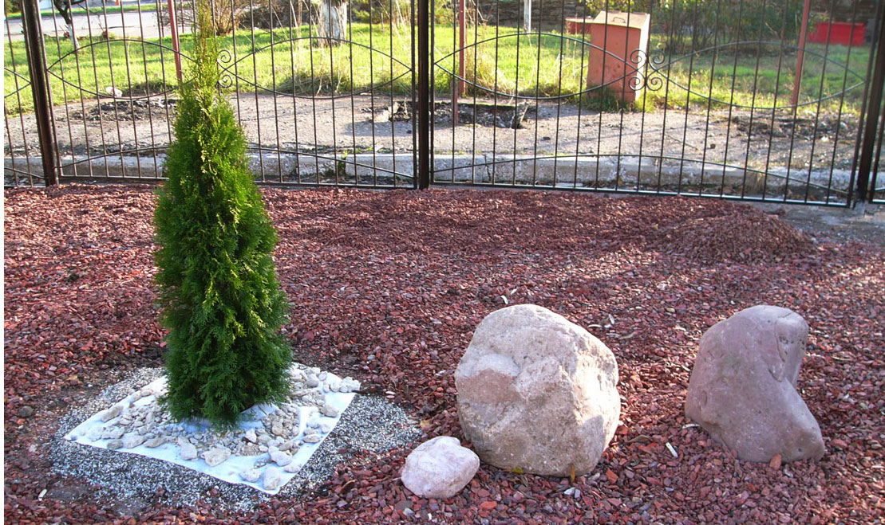

Slide 22
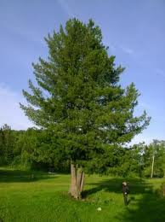
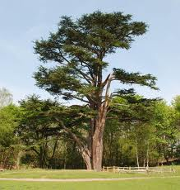
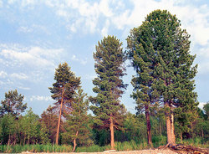
Кедр
сибирский

Slide 23
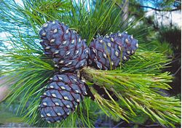
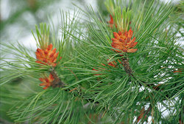
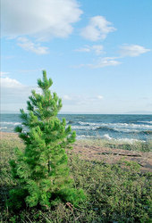
Домен: Эукариоты
Царство: Растения
Отдел: Хвойные
Класс: Хвойные
Порядок: Сосновые
Семейство: Сосновые
Род: Сосна
Вид: Сибирский кедр

Slide 24
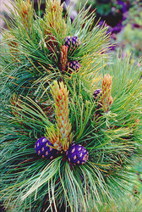
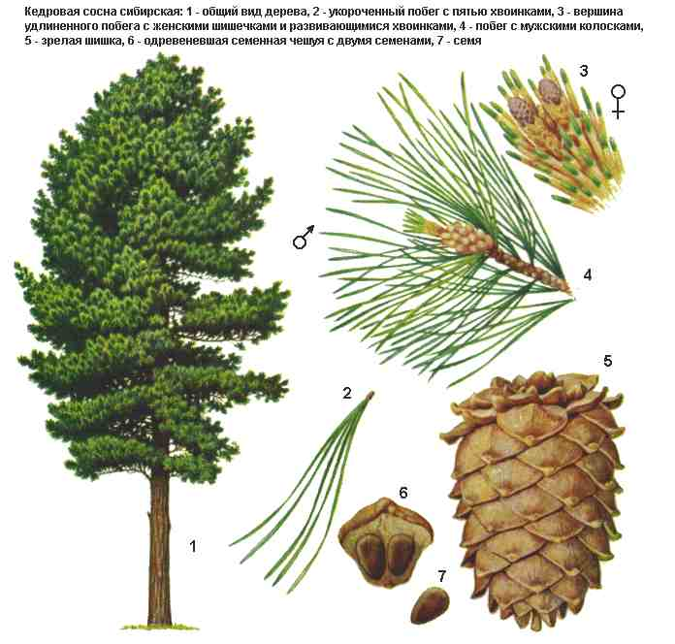
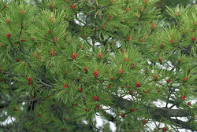
Размножение

Slide 25

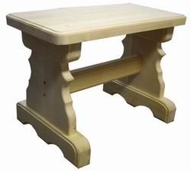
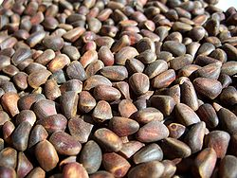
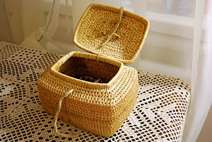
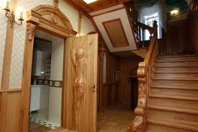
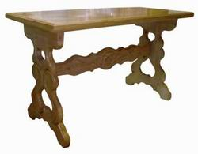
Применение кедра
корневатик

Slide 26
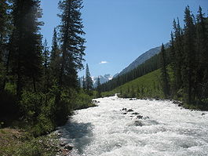
Ель сибирская

Slide 27
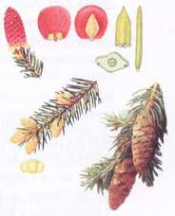
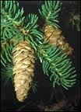
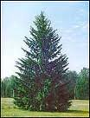
Домен:Эукариоты
Царство: Растения
Отдел: Хвойные
Класс: Хвойные
Порядок: Сосновые
Семейство: Сосновые
Род:Ель
Вид: Ель сибирская

Slide 28
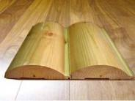




Изделия из ели

Slide 29

Сосна обыкновенная

Slide 30


Домен: Эукариоты
Царство: Растения
Отдел: Хвойные
Класс: Хвойные
Порядок: Сосновые
Семейство: Сосновые
Род: Сосна
Вид:Сосна обыкновенная

Slide 31





Размножение сосны
Мужская шишка
Женская шишка

Slide 32




Применение сосны
шпон

Slide 33

Лиственница сибирская

Slide 34


Домен: Эукариоты
Царство: Растения
Отдел: Хвойные
Класс: Хвойные
Порядок: Сосновые
Семейство: Сосновые
Род: Лиственница
Вид: Лиственница Сибирская

Slide 35







Применение лиственницы

Slide 36
Значение хвойных растений
название растения | в природе | для человека
Пихта сибирская | Синтезируют органическое вещество; поглощают углекислый газ; выделяют в атмосферу кислород; выполняют климатообразующую; водоохранную; противоэрозионную функции; являются источником питания; местом обитания для животных | Сырье для производства бумаги; источник витамина С, сырье для изготовления лекарств; украшение скверов, бульваров в городах;
Сосна сибирская (кедр)
 |  | Изготовление мебели; место расположения санаториев, продукт питания; сырье для изготовления лекарств
Ель сибирская |  | Материал для изготовления скрипок, строительный материал; украшение скверов, бульваров в городах; новогоднее дерево
Лиственница сибирская

Slide 37
Выводы: (значение в природе)
Синтезируют органическое вещество;
поглощают углекислый газ;
выделяют в атмосферу кислород;
выполняют климатообразующую;
водоохранную;
противоэрозионную функции;
являются источником питания;
местом обитания для животных

Slide 38
Выводы (практическое значение)
Сырье для производства бумаги;
Материал для изготовления скрипок, строительный материал;
Источник витамина С, сырье для изготовления лекарств;
Украшение скверов, бульваров в городах;
Изготовление мебели;
Место расположения санаториев
Продукты питания

Slide 39
1
2
3

Slide 40
Древесину какого дерева использовал великий скрипичный мастер Страдивари? 1
Ель
5
В каком лесу более благоприятные условия для построения санаториев? Почему?
Наиболее распространенный представитель тайги, главная лесообразующая порода области?
Сосновый бор
Пихта
5
5

Slide 41
5
4

Slide 42
Продуценты, поглощают углекислый газ, выделяют кислород, климатообразование, источник пищевых ресурсов, круговорот веществ и превращение энергии.
Какую роль играют голосеменные растения в природе?
5

Slide 43
В чем заключается хозяйственное значение пихты сибирской?
Производство бумаги, строительный материал;
сырье для производства лекарств;
озеленение парков и скверов
5

Slide 44

Всем спасибо! Молодцы! Этот танец для вас!

